Slide 1
Звичайні дроби

Slide 2
, a - чисельник
b – знаменник
a < b - правильний дріб
a ≥ b - неправильний дріб

Slide 3
Основна властивість дробу
=
=

Slide 4
Скоротити дріб – це означає розділити чисельник і знаменник дробу на їх спільний множник, який не дорівнює одиниці.
Дріб скоротити не можна, оскільки числа 5 і 6 – взаємно прості. Такий дріб називають нескорочуваним.
Найбільше число, на яке можна скоротити дріб, - це найбільший спільний дільник його чисельника та знаменника.

Slide 5
Зведення дробів до спільного знаменника

Slide 6
Щоб звести дроби до найменшого спільного знаменника треба:
Знайти найменше спільне кратне знаменників цих дробів, воно й буде їх найменшим спільним знаменником;
Поділити найменший спільний знаменник на знаменники даних дробів, тобто знайти для кожного дробу додатковий множник;
Помножити чисельник і знаменник кожного дробу на його додатковий множник.

Slide 7
Порівняння дробів

Slide 8
Із двох дробів з рівними знаменниками той дріб більше, чисельник якого більше.
Із двох дробів з різними чисельниками більше той,у якого знаменник менше.
Якщо треба порівняти два дроби з різними чисельниками та різними знаменниками, слід звести їх до спільного знаменника.

Slide 9
Додавання та віднімання дробів

Slide 10
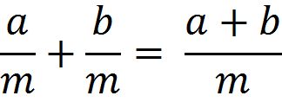
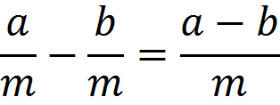
Додавання та віднімання дробів з різними знаменниками

Slide 11
Для того, щоб додати (відняти) дроби з різними знаменниками треба:
Звести ці дроби до найменшого спільного знаменника;
Виконати додавання (віднімання) за правилом додавання (віднімання) дробів з рівними знаменниками.
Додавання дробів має переставну та сполучну властивості.

Slide 12
Множення звичайних дробів

Slide 13
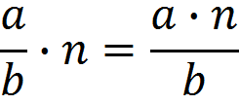
Для того щоб помножити дріб на натуральне число, треба його чисельник помножити на це число, а знаменник залишити без змін.

Slide 14
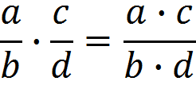
Для того, щоб помножити дріб на дріб треба:
Знайти добуток чисельників і добуток знаменників цих дробів;
Перший добуток записати чисельником, а другий – знаменником.
, де a і c – натуральні числа або нуль, a, b і d – натуральні числа.

Slide 15
Знаходження дробу від числа.
Для того, щоб знайти дріб від числа , треба число помножити на цей дріб.

Slide 16
Взаємно обернені числа

Slide 17
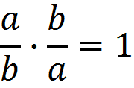
Два числа, добуток яких дорівнює 1, називаються взаємно оберненими.
Числу , де a ≠ 0 і b ≠ 0 , обернене число .
Число, обернене натуральному числу, - це дріб, чисельник якого 1, а знаменник – саме натуральне число.

Slide 18
Ділення звичайних дробів

Slide 19
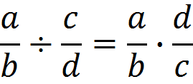
Для того , щоб ділити один дріб на другий, треба ділене помножити на число, обернене дільнику.
На нуль ділити не можна!!!

Slide 20
Знаходження числа за його дробом
Для того, щоб знайти число за даним значенням його дробу, треба це значення розділити на дріб.

Slide 21
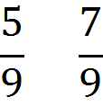
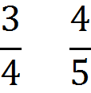
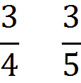
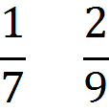
Порівняй дроби:
Перевір себе
<
<
>
<

Slide 22
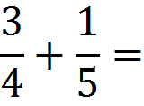
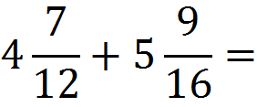
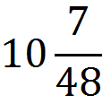
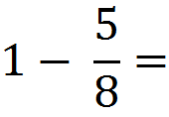
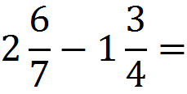
Перевір себе:

Slide 23
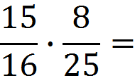
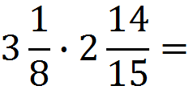
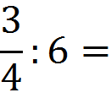
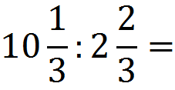
Перевір себе:

Slide 24
Бажаю успіхів!!!
Свінтозельська В.М.
Вчитель математики
Стовпецької ЗОШ І-ІІІ ступенів

